Slide 1

Strategický marketing – B2B trhy
2 B or not 2 B?
Ing. Michal Stoklasa, Ph.D.
Strategický marketing

Slide 2
Obsah přednášky
1 Charakteristika B2B trhů a jejich odlišnost od B2C.
2 Podmínky na B2B + nakupování.
3 Reálný trh B2B v ČR – stav, Content Marketing, PPC, SEO, Affiliate.
Notes:
csvukrs

Slide 3
1 Charakteristika B2B trhů
B2B trh = průmyslový trh/trh firem.
Průmyslový trh je tvořen všemi (dodavateli i odběrateli = zákazníky), kteří prodávají a nakupují zboží a služby za účelem jejich využití při výrobě dalších výrobků a služeb určených k prodeji, případně pronájmu jejich konečnému spotřebiteli.
Průmyslový trh je místo transformace základních surovin, polotovarů a komponent na finální výrobek, přičemž v průběhu tohoto procesu dochází postupně ke zvyšování hodnoty produktu vyjádřené následně v jeho prodejní ceně.

Slide 4
Významné rysy B2B
B2B je cca 2x větší než B2C!
B2B je komplexní - technické požadavky na transformační proces polotovaru ve finální výrobek, dynamika měnícího se prostředí.
B2B je heterogenní - variabilnost vztahu v tržním prostředí; alternativní využití materiálů/polotovarů/produktů/služeb - konkurenční dodavatelsko/odběratelské prostředí. Cesta produktu bývá různě dlouhá a složitá s různými předvídatelnými i nepředvídatelnými vlivy, které mohou mít zásadní dopad na obchodovatelnost výrobku na finálním trhu.

Slide 5
Odlišnosti B2B a B2C trhů 1
Význam nákupu - tvorba zisku, snížení nákladů, zajištění kontinuity výroby, splnění závazků, dodržení práva etc.
Systémový přístup k nákupu - logický výsledek analýzy potřeb, možností, důsledků i dostupných zdrojů.
Funkce kupních smluv - uzavřené smlouvy jsou nejen závazkem o předmětu, ceně, jeho množství, kvalitě a termínu dodávky, ale i často závazkem k dlouhodobé spolupráci, vyvolávajícím změny v dosavadním jednání obou smluvních partnerů.
Méně zákazníků - B2B obchodník přijde do kontaktu s menším počtem zákazníků než obchodník v oblasti spotřebního zboží.

Slide 6
Odlišnosti B2B a B2C trhů 2
Větší (movitější) zákazníci - velké množstevní i finanční objemy realizované v jednom obchodním případu (např. nákup letadel nebo dodávka systému likvidace komunálního odpadu).
Geografická koncentrace organizací - průmyslová odvětví se obvykle koncentrují do určitých oblastí (např. návaznost zpracovatelského průmyslu na výrobu zdrojů z důvodu minimalizace nákladů na čas a cenu přepravy).
Odvozenost poptávky - poptávka po průmyslovém zboží závisí na poptávce po spotřebním zboží, které se z něj vyrábí. Typickým případem je výroba oděvů se závislostí používaných materiálu a barev na okamžité módě, požadavky ekologie na nezávadnost výrobku nebo změna existujících požadavků na potravu. Sledujeme trendy na B2C!

Slide 7
Odvozená poptávka na B2B trzích
Poptávka po vzdělání
Odvozená poptávka po celulóze
Odvozená poptávka po dřevu
Odvozená poptávka po učebnicích
Odvozená poptávka po papíru

Slide 8
Odlišnosti B2B a B2C trhů 3
Nepružnost poptávky na změně ceny - objem průmyslových nákupů není obvykle funkcí ceny; stavební firma nezvýší objem nákupu cementu jenom proto, že byl zlevněn. Naopak nesníží jeho nákupy v případě zdražení.
Profesionální chování při nákupu - nákup je zpravidla realizován zkušenými odborníky - nákupčími, kteří k němu přistupují racionálněji. Mají lepší schopnost vyjednávat a disponují informacemi od několika dodavatelů a lepším technickým know-how než spotřebitelé. Vyjednávací týmy!
Vzájemnost (reciprocita) vztahu - průmysloví zákazníci mají tendenci nakupovat u podniků, které na oplátku kupují jejich výrobky. Do takovýchto obchodních spojení, založených na vzájemné dlouhodobé výhodnosti, je velmi obtížný vstup konkurenčního dodavatele.

Slide 9
Typy B2B trhů
B2B TRHY
CELKOVÝ TRH ORGANIZACÍ
TRH VÝROBCŮ
zemědělství, lesnictví, rybolov
výrobci spotřebního zboží
výrobci komponent
výrobci strojů, zařízení
služby včetně finančních
doprava, hotely
zdravotní péče
zábava, volný čas
OBCHODNÍ TRH
maloobchod
velkoobchod a distribuce
zprostředkovatelé
TRH INSTITUCÍ
vláda a místní samosprávy
neziskové instituce
vzdělávání
sociální služby
charita

Slide 10
2 PODMÍNKY NA PRŮMYSLOVÝCH TRZÍCH 1
Vztahy uvnitř vztahů – řada subjektů ovlivňuje nákupní rozhodnutí, snažíme se dostat ke všem.
Rozvoj vztahů podle významu a podílu na výdajích zákazníků - čím důležitější zákazník, tím více zdrojů do něj vkládáme.
Komplexnost distribuční cesty – dodávky just-in-time, nutnost plánovat proti výpadkům, náročnější instalace = náročnější distribuce (turbína, rotor větrné elektrárny)
Prodej založený na znalostech – obohacujeme proces prodeje o vzdělávání a trénink zákazníků nabídkou seminářů a workshopů pro své klienty, na kterých pracovníci podniku zákazníka získají hlubší a detailnější znalosti o tom, jak používat produkty v různých situacích a řešit problémy, spojené s jejich zpracováním.

Slide 11
PODMÍNKY NA PRŮMYSLOVÝCH TRZÍCH 2
Nutnost interaktivní komunikace - nutnost dovedně a efektivně komunikovat o nákupu a užití produktu v celém řetězci subjektů poptávky, s konečnými uživateli, ovlivňovateli, tvůrci rozhodnutí a distributory, dále rovněž s dalšími subjekty, jako jsou zaměstnanci, dodavatelé a investoři.
Málo časté nákupy - vysoce nákladové položky a cyklus nákupu je dlouhý, lze se na průmyslových trzích setkat s dlouhými obdobími nečinnosti mezi skutečnými akty nákupu. Průmyslové podniky se musí neustále snažit vyplnit tyto mezery poskytováním služeb nebo vyjednáváním se zákazníky.
Napomáhání zákazníkům řídit jejich podnikání - nejsilnějším a nejlepším vztahem s průmyslovými zákazníky bude ten, ve kterém prodávající skutečně napomáhá nakupujícím řídit jeho vlastní podnikání a aktivně zapojuje zákazníka do procesu vytváření hodnoty pro něho.

Slide 12
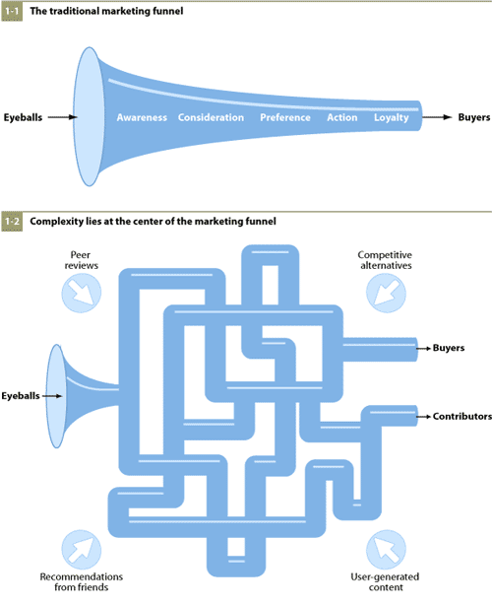
Nákupní chování organizací
Chceme vědět, jak kupující organizace reagují na různé marketingové i další stimuly. Účinná prodejní strategie? – musím chápat vnitřní dění u zákazníka.
Nákupní aktivita organizace má dvě hlavní složky – nákupní centrum tvořené lidmi, kteří se účastní rozhodování o nákupu, a samotný proces nákupního rozhodování. Obě složky ovlivňují interní organizační, mezilidské a individuální faktory a také externí faktory prostředí.

Slide 13
VÝZNAM NAKUPOVÁNÍ
Zajistit kontinuitu výrobního procesu - spolehlivé dodávky materiálu a služeb tak, aby byl zabezpečen nepřerušený výrobní proces.
Optimálně přispívat k výsledkům společnosti a ke snižování nákladů - aktivní hledání nabídek dodavatelů.
Zajišťovat snižování strategické zranitelnosti podniku na nákupním trhu – aktivní práce s „porfoliem dodavatelů“.
Přispívat k inovaci produktu a technologie - sledujeme technický vývoj u dodavatele a využijeme ho k rozvoji podniku.
Spoluvytvářet image společnosti - přispívá k dobré reputaci podniku a jeho pozici na trhu. Rozhodování při koupi je spojeno s velkými částkami peněz, což může mít velký dopad na výsledky společnosti.

Slide 14
Nákupní politika
Koprodukce - tím se rozumí vytváření dlouhodobých vztahů s omezeným počtem dodavatelů na základě vzájemné profesionální důvěry. Mnoho výrobců se snaží o vytváření vztahu s vybranou skupinou dodavatelů. Velké organizace přitom usilují o snížení nákladů, kontrolu kvality a pružnost. Malé společnosti naopak usilují o využití svého technického know-how.
Just-in-time - filozofie, která cestu k úsporám hledá v partnerství v podobě vysokého stupně propojení výrobních a obchodních plánů dodavatele i odběratele. Cílem nákupní politiky v tomto případě je udržet požadované zboží pro výrobu konečného produktu v neustálém pohybu s cílem minimalizovat náklady na skladování a s tím spojenou vstupní kontrolu kvality.

Slide 15
Kupní situace na B2B
Prvotní nákupní situace (nový nákup), která je charakterizována:
  existencí potřeby vedoucí k nákupu dosud nenakupovaného produktu
  novou a neznámou problémovou situací v nákupní funkci
  existencí velké potřeby informací a zvažování alternativ
  nutností opakovat některé fáze nákupu (zejména při vyhledávání dodavatelů)
Alternativní, modifikovaný nákup je charakterizován:
  nezbytností změny vyplývající z nespokojenosti se stávajícím dodavatelem
  existencí potřeby informací o určitých aspektech a alternativách, které je třeba zvážit
  omezeným počtem fází, kterými proces nákupu prochází
Přímý opakovaný (rutinní) nákup je charakterizován:
  známou problémovou situací
  spokojeností zákazníka s výrobkem i dodavatelem
  omezeným počtem fází, kterými prochází

Slide 16
Účastníci B2B nákupního procesu
Iniciátoři - uživatelé nebo jiní lidé, kteří nákup nějakého výrobku nebo služby vyžadují.
Uživatelé. To jsou ti, kteří budou výrobek nebo službu používat. V mnoha případech vnáší uživatelé návrh něco nakoupit a pomáhají definovat požadavky.
Ovlivňovatelé. Často pomáhají definovat specifikace a rovněž poskytují informace pro hodnocení alternativ (např. technický personál).
Rozhodovatelé. Ti, kteří o požadavcích na výrobek nebo o jeho dodavatelích rozhodují.
Schvalovatelé - autorizují navrhované jednání rozhodovatelů nebo nákupčích.
Nákupčí. Nákupčí jsou lidé, kteří mají formální autoritu vybírat dodavatele a dojednávat podmínky nákupu. Nákupčí mohou pomáhat vytvářet specifikace výrobku, ale svou hlavní roli hrají při výběru dodavatelů a vyjednávání s nimi. Při důležitých nákupech mohou mezi nákupčí patřit i vysoce postavení manažeři.
Vrátní. Lidé, kteří kontrolují tok informací k ostatním členům nákupního centra. Mohou to být nákupčí, recepční nebo operátoři call centra.

Slide 17
Vlivy na nákupní chování organizace
VLIVY PROSTŘEDÍ
poptávka
ekonomické prognózy
technologické změny
politiky
konkurence
dodací podmínky
cena peněz
INDIVIDUÁLNÍ
věk
vzdělání
postavení ve firmě
osobnost
KUPUJÍCÍ
ORGANIZAČNÍ
cíle
zásady
postupy
organizační struktura
systémy
MEZILIDSKÉ
pravomoci
status
empatie
převědčivost

Slide 18
Fáze nákupního procesu v jednotlivých nákupních situacích
FÁZE NÁKUPNÍHO PROCESU | NÁKUPNÍ SITUACE
 | PRVNÍ NÁKUP | MODIFIKOVANÝ OPAKOVANÝ NÁKUP | PŘÍMÝ OPAKOVANÝ NÁKUP
Rozpoznání problému | ano | možná | ne
Obecný popis potřeby | ano | možná | ne
Specifikace produktu | ano | ano | ano
Hledání dodavatelů | ano | možná | ne
Vyžádání nabídek | ano | možná | ne
Výběr dodavatelů | ano | možná | ne
Specifikace objednávkové rutiny | ano | možná | ne
Hodnocení výsledků | ano | ano | ano

Slide 19
Institucionální trhy
Institucionální trh se skládá ze škol, nemocnic, pečovatelských domů, věznic a dalších institucí, které musí poskytovat zboží a služby lidem, o něž pečují.
Mnoho z těchto institucí má nízké rozpočty a nedobrovolnou klientelu. Nemocnice musí například rozhodnout o tom, jak kvalitní potraviny a od koho bude nakupovat. Cílem nákupu není v tomto případě zisk, protože jídlo je poskytováno jako součást celkového balíčku služeb. Jediným cílem není ani minimalizace nákladů, protože špatné jídlo povede ke stížnostem pacientů a poškodí pověst nemocnice.
Nákupčí tedy musí najít takové dodavatele, jejichž ceny jsou nízké při přijatelné kvalitě zboží. Řada dodavatelů má pak speciální oddělení pro zásobování institucionálních zákazníků vzhledem k jejich speciálním požadavkům.

Slide 20
Vládní trhy
Vládní trh se skládá z organizací států a místních správ, které kupují nebo pronajímají zboží a služby pro plnění jejich hlavních funkcí a úkolů veřejného zájmu – státní správa, obrana, bezpečnost, doprava, apod.
Nákupy vládních institucí jsou velmi specializované a specifické. Na celkových nákupech se podílejí značnou měrou. Přitom se nakupuje velké množství nejrůznějších výrobků a služeb, od vojenských letadel přes stroje, zařízení, palivo, energii, kancelářské potřeby a nábytek až např. k sochám a uměleckým předmětům. Vládní trh tak představuje pro každého výrobce i obchodníka obrovský odbyt.
Vzhledem k těmto specifickým rysům se nákupy na vládních trzích označují jako veřejné zakázky a jsou legislativně upraveny.

Slide 21
Analýza konkurence na B2B
Stejná jako jsme si říkali na B2C!
Stručný postup:
  Kdo jsou naši konkurenti?
  Jaké mají cíle?
  Jaké jsou jejich strategie?
  Jaké mají silné a slabé stránky?
  Jak obvykle reagují?

Slide 22
Důležité atributy konkurenční pozice
Relativní tržní podíl ve srovnání s ostatními konkurenty.
Podíl na výdajích klíčových zákazníků.
Podíl zcela spokojených zákazníků.
Podíl zákazníků, kteří říkají, že by od podniku nakoupili znovu.
Podíl zákazníků, kteří říkají, že by podnik doporučili ostatním.
Podíl zákazníků, s kterými má podnik navázány dlouhodobé a pevné vztahy.
Podíl ztracených zákazníků v posledních letech.
Očekávaný jednotkový hrubý zisk (marže) na zákazníka ve srovnání s ostatními konkurenty.
Schopnost konkurovat díky některému prvku produkce.

Slide 23
Jak vypadá reálný B2B trh v současné ČR?
Praxe ČR

Slide 24
Nové trendy na B2B 1
Stav B2B trhu v ČR 2019 zde, 2021 zde web B2B zde.
Komunikace a její nové trendy jsou ohromně důležité (sociální sítě – LinkedIn, virál, guerilla apod., kuriozitka 2015 live chat přerostla v oblíbený nástroj 2016) Roste podíl digitálních médií. Chápeme více psychologii – kognitivní zkreslení.
Posun v technologiích – nové styly nakupování.
Důležitost inovací.
Důležitost využívání SW, který je standardem v mém oboru (SAP, CRM).
SEO je důležité. (kam nás ale dovedlo)
Content marketing je snad důležitější než na B2C.

Slide 25
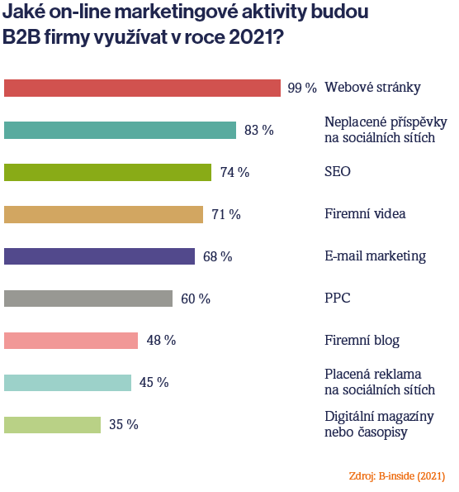
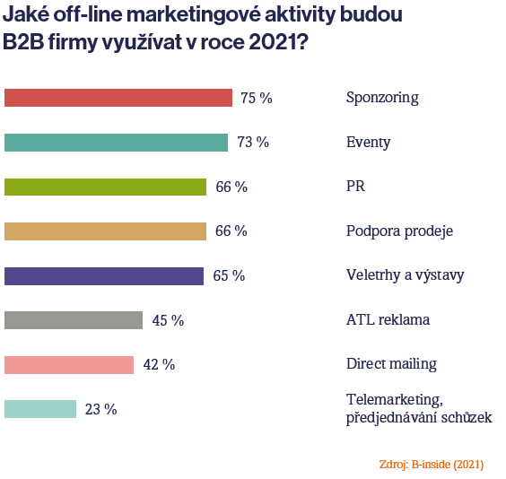
Využití nástrojů dle B-inside (2021)

Slide 26
Nové trendy na B2B 2
2019 po růstu opět korekce dolů. 2020 … dooooom. Od 2020 nelze dát jednoznačnou radu, jak to dělat – platí fundamentální pravdy = online, content, dárky. 2021 růst, ale opatrný.
Budování vztahů se zákazníky je na B2B zásadní! ABM marketing.
Extra roste důležitost obsahového marketingu.
Plánování v B2B marketingu a obchodu.
Kdo jsou B2B marketéři a kolik za to berou? ☺
TRENDY V B2B MARKETINGU PRO ROK 2021.

Slide 27
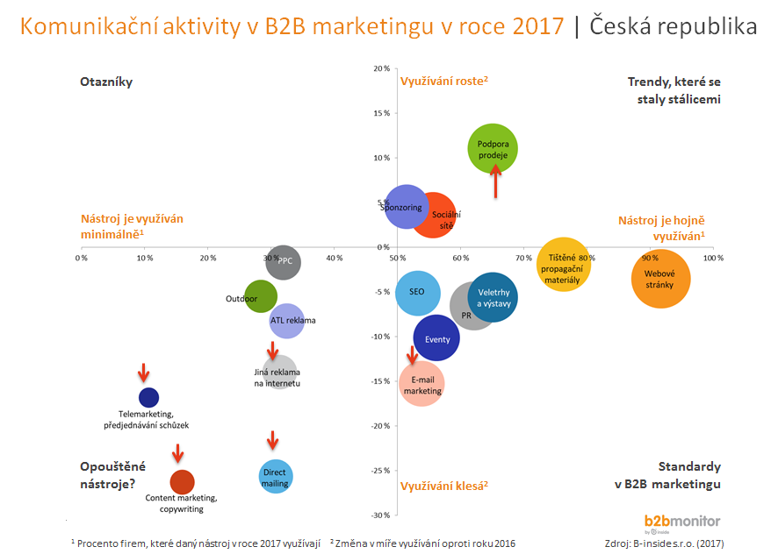
Komunikační aktivity v B2B – B2Bmonitor
Notes:
http://www.b2bmonitor.cz/2016/10/b2b-marketing-v-cr-v-roce-2016/

Slide 28
Epoptavka.cz a kouzlo jejího úspěchu na B2B trzích
Jedná se univerzální vyhledávač dodavatelů či odběratelů na B2B trzích. Jedná se většinou o menší poptávková řízení a tím i menší zisky, či naopak výdaje. Dalo by se říci, že kdo není na epoptavka.cz, jako by nebyl - 2013 – 38 mld. Kč, 200 tis. firem.
Z marketingového, obchodního, finančního a dokonce i logistického hlediska přinesla hned několik výhod pro podnikatele a podniky:
    Urychlila a zkvalitnila proces výběru dodavatelů.
    Zajistila možnost zadání okamžité poptávky bez složitého průzkumu a vyhledávání kontaktů.
    Umožnila nákup předmětů za smluvní ceny.
Aukro reaguje až v půlce 2014 zrušením poplatků za vystavení.
ALE!!!! Kromě kladných recenzí je i neskutečné množství špatných recenzí. Nejsou žádná nová data, vše tají, obchodní podmínky ne vždy průhledné, problémy se smlouvami atd.
Notes:
http://www.marketingovenoviny.cz/epoptavka-cz-a-kouzlo-jejiho-uspechu-na-b2b-trzich/

Slide 29
Content marketing
Content marketing neboli obsahový marketing je založený na tvorbě a umisťování užitečného a hodnotného obsahu, který přiláká a zapojí do komunikace vaše žádané zákazníky a vyvolá u nich akci, která povede k prodeji.
Content marketing je v podstatě dovednost komunikovat se zájemci a potenciálními zákazníky vaši nabídku tak, aniž byste na ně tlačili. Místo drahé reklamy na vaše produkty a služby přinášíte hodnotné a zajímavé informace, které vašim kupujícím pomáhají a vzdělávají je.
Content marketing je více než jen internetový marketing či on line marketing. Podstatou content marketingu je skutečnost, že pokud budete pravidelně a cíleně poskytovat hodnotné informace kupujícím, oni vás odmění svými nákupy a loajalitou.

Slide 30
Jak dělat content marketing?
Výzkum na B2Bmonitor.cz
Postup M. Muselíka:
    Stanovte si své cíle.
    Poznejte důkladně své návštěvníky.
    Analyzujte jejich chování.
    Analyzujte stávající obsah.
    Navrhněte nový obsah a publikační scénář.
    Měřte efektivitu vašeho obsahu.
Toto je ale strohá šablona. Absolutně nereaguje na to, o čem content marketing doopravdy je – o čtivém obsahu! Je třeba umět správně psát, vybírat témata, pracovat s jazykem a typografií.
Neskutečně úspěšný trend – blogy. Mohlo by vypadat třeba takto. FB Intelu – nuda s mikroprocesory? Microsoft je taky přece nudná firma s těma .. woknama, ne? Perfektní case study o MSP.

Slide 31
PPC
Platba za kliknutí (PPC z anglického „Pay per Click“) patří mezi nástroje internetové reklamy. Princip PPC spočívá v tom, že inzerent neplatí za každé zobrazení reklamy, platí až ve chvíli, kdy na reklamu někdo klikl. Výhodou PPC reklamy je její plánovatelnost a měřitelnost.
Celosvětově nejznámějším systémem (byť nikoli nejstarším) je zřejmě Google AdWords. PPC reklamy lze v zahraničí nakoupit i na LinkedIn, Yahoo či sociální síti Facebook.
PPC reklamu si může spravovat každý sám po registraci v PPC systému. Provozovatelé systémů se snaží uživatele různým způsobem vzdělávat, aby pomocí svých kampaní dosahovali lepších výsledků. Google AdWords například poskytuje bezplatná videa s názvem AdWords Online Univerzita.

Slide 32
PPC v ČR
Perfektní článek vysvětlující základy PPC na tyinternety.cz
„PPC reklamu bych určitě nedoporučovala úplně každému. Z principu reklamy ve vyhledávání je jasné, že reklama musí být na něco, co lidé hledají, musí existovat poptávka. Zároveň musí lidé umět pojmenovat to, co hledají.“
„Ceny za klik jsou řekněme od 20 haléřů. Maximum je u AdWords $100. Pravda je taková, že vám nikdy nikdo přesně neřekne, kolik to bude stát. Všechny systémy umožňují určit maximální cenu kliku, ale i tak člověk neví, co za to dostane. Jistěže si můžu říct, že mě ta reklama bude stát korunu a tak to bude. Ale vím, na jakých budu pozicích a co z toho budu mít?“

Slide 33
SEO
Search Engine Optimization (zkratka SEO, optimalizace pro vyhledávače) je metodika vytváření a upravování webových stránek takovým způsobem, aby jejich forma a obsah byly vhodné pro automatizované zpracování v internetových vyhledávačích.
Cílem pak je získat ve výsledku hledání ve vyhledávačích, které odpovídá obsahu, pro danou webovou stránku vyšší pozici, a tím četnější a zároveň cílené návštěvníky.
Existuje však kritika SEO, která vytýká účelovost těmto opatřením nebo jejich zneužití, protože roboti nejsou umělou inteligencí a proto důležitost obsahu pro návštěvníka stránek hodnotí nepřímo.
Jak dělat SEO.

Slide 34
Affiliate
„Jako affiliate marketing (někdy také partnerský či dealerský marketing) se označují veškeré marketingové aktivity odměňované procenty z prodeje výrobků či služeb (obvykle z objednávky či registrace). Poskytovatel reklamního prostoru je tak hodnocen provizí za skutečně proběhlé obchody, nikoliv tedy za pouhé zobrazování reklamy (PPT, PPV) či za kliknutí na ni (PPC). Výše provize v affiliate programech se většinou pohybuje mezi 10 až 30 %, v závislosti na typu prodávaných produktů. Někdy se affiliate marketing používá zároveň s PPC modelem, pak slouží jako jakýsi bonus.“
Alza Affiliate program.

Slide 35
Jakým marketingovým problémům většina podniků čelí?
Zákazníci jsou stále zkušenější a citlivější na cenu.
Mají málo času a žádají větší uživatelský komfort.
Uvědomují si rostoucí vyrovnanost produktů různých dodavatelů.
Méně jim záleží na značce výrobce a snáze akceptují značky distributorů či prodejců a neznačkové zboží.
Mají vyšší požadavky na služby.
Vyznačují se klesající loajalitou vůči dodavateli.

Slide 36

Úkol na seminář
Prodáváte na B2B cement, strusku, kamínky atd. Prodáváte to po (desítkách) tunách.
Navrhněte komunikační kampaň pro B2B.

Slide 37
Konec prezentace
Děkuji za pozornost ☺

